Slide 1
INVESTIR EM AUTOMAÇÃO TRARIA MAIS BENEFÍCIOS PARA A APRENDIZAGEM E PARA OS NEGÓCIOS EM EAD?
Prof. Janes Fidélis Tomelin

Slide 2
AUTOMAÇÃO
Do latim Automatus, que significa mover-se por si.
https://www.youtube.com/watch?v=nmGeh21A5jw

Slide 3
A AUTOMAÇÃO SERÁ UMA INOVAÇÃO?

Slide 4
PROVOCAÇÕES INICIAIS
É POSSÍVEL AUTOMATIZAR TODO O PROCESSO DE APRENDIZAGEM?

Slide 5
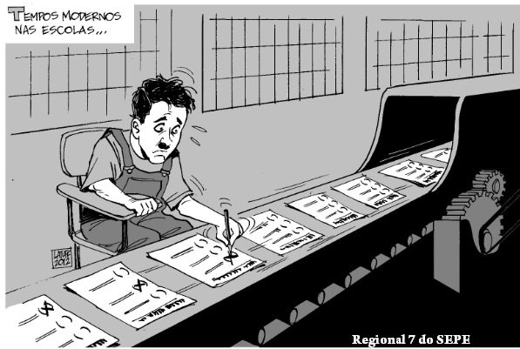
PROVOCAÇÕES INICIAIS
QUAL O PROPÓSITO DE SE AUTOMATIZAR A EDUCAÇÃO?

Slide 6
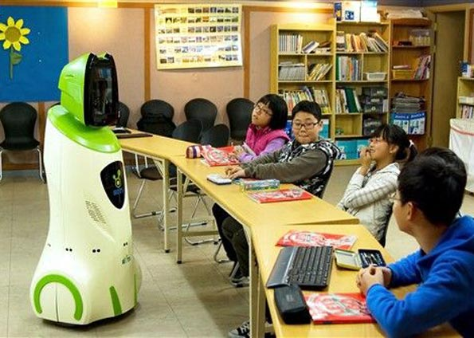
PROVOCAÇÕES INICIAIS
PODERÁ UM ROBÔ EDUCAR UMA PESSOA?

Slide 7
OBJETIVOS COMUNS DA AUTOMAÇÃO
Aumentar a Produtividade e Escalabilidade
Reduzir custos trabalhistas
Ampliar a qualidade e padrão
Realizar operações que seriam impossíveis de controlar intelectualmente ou manualmente.
Simplificar o processo de forma que o operador não precise ter grande expertise.

Slide 8
UMA NOVA EQUAÇÃO
LABORATÓRIOS
AUTOMAÇÃO
SIMULADORES

Slide 9
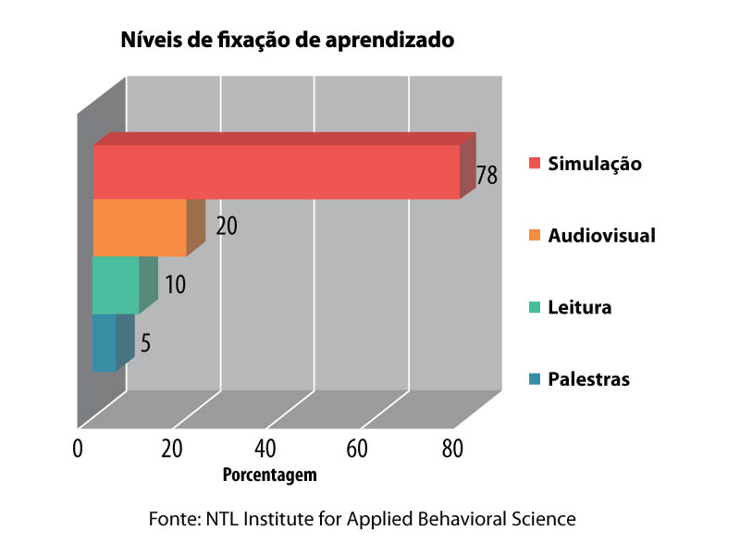

Slide 10
A utilização de computadores e recursos multimídia na aprendizagem pode favorecer o surgimento de ideias, emoções, atitudes e habilidades, as quais propiciam uma relação cognitiva e interativa dos estudantes com o objeto de conhecimento. (VALENTE, 1993)

Slide 11
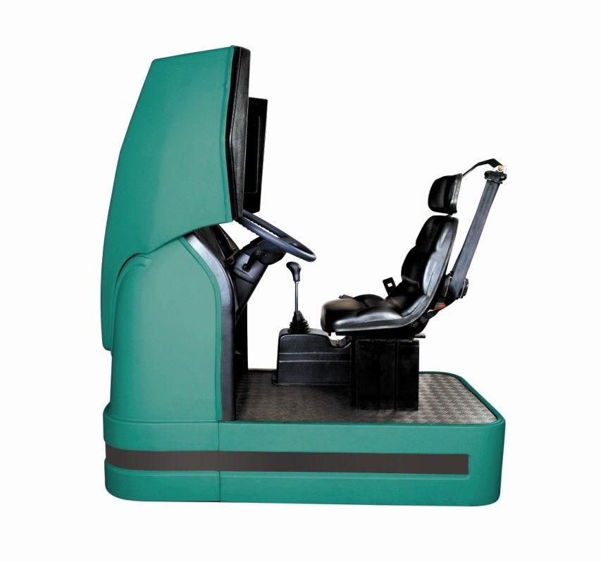
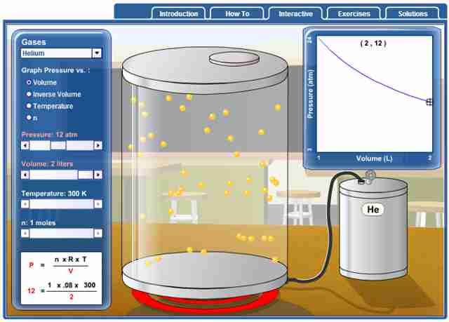
Aprendizagem por simuladores

Slide 12
SIMULAÇÃO ESTRATÉGICA
Para Klein (1980), a simulação estratégica ganhou o meio acadêmico por conta da:
Preferência do aluno por jogo
Jogo como uma ferramenta de pesquisa
A percepção do aluno em ter eficácia
Correlação entre atuação e habilidade
Interesse e Motivação
Eficácia como arma de ensino
Notes:
A - Preferência do aluno por jogo: Em uma pesquisa realizada por Grey (1973), estudantes relacionaram os jogos como o mais interessante instrumento de repasse de informações. Dauenes (1974) resumiu a popularidade do jogo "uma vez que um aluno foi desafiado pelo espírito competitivo da simulação as suas próprias ações e dos outros participantes servirá para expandir seu conhecimento e a compreensão da empresa como um todo".
B - Jogo como uma ferramenta de pesquisa: Através dos anos , o número de estudos usando a simulação como um meio de pesquisa tem crescido constantemente (Klein, 1984). Um dos primeiros estudos e provavelmente o mais conhecido é baseado no problema do prisioneiro, onde se utilizou o jogo para examina o comportamento das mulheres contra os homens em situações de conflito. Cita-se algumas áreas onde estão se desenvolvendo pesquisas utilizando-se a simulação: avaliação igual (par), interação do papel, análise do plano, comportamento na tomada de decisão, comportamento de crise, controle do lugar, métodos quantitativos, dentre outros.
C - A percepção do aluno em ter eficácia: Os estudos realizados acerca da percepção dos alunos da eficácia do jogo geralmente apresenta resultados favoráveis. No estudo de Siggesc (1982), 92% dos alunos relataram a experiência da simulação como moderada ou mais alta em valor. Resultados similares foram encontrados por Anderson & Woodhouse (1984), Lill & Dopplet (1966). No Brasil, a empresa Soluções Empresariais, quantificou índices de aprendizado do jogo nos mesmo padrões americanos.
D - Correlação entre atuação e habilidade: outro conjunto de estudos atenta para mostrar uma correlação entre a atuação na simulação e outro indicador de habilidade do estudante (média de pontos da série, etc..). Existe muita discordância neste tema, uma vez que os instrumentos de testes não estão bem desenvolvidos. O que se constatou é que as empresas organizadas e que gerenciaram suas empresas dentro da estratégia, possuem, invariavelrnente maiores chances de bom desempenho.
E - Interesse e Motivação: Assuntos considerados importantes no processo pedagógico., Vários pesquisadores encontraram que a satisfação do aluno era mais alta com a metodologia de simulação do que com leituras e casos de estudo (Brennesthal e Cantaneflo, 1977; Fritzsche, 1975; Cott, 1977).
F - Eficácia como arma de ensino: Esta área representa a maior controvérsia dos jogos de simulação estratégica. Vários pesquisadores, entre eles Wolfe (1985), atestam que muitos estudantes-usuários administram de acordo com defeitos e refutação da teoria de ensino. Os estudos mais importantes realizados foram de Sculli (1986) que apresenta uma estrutura para o projeto de jogos usando três sistemas: físico, financeiro e ambiente externo. O estudo de Klein e Hamilton (1990) baseou-se em pegar dois estudantes para jogar dois jogos diferentes seqüencialmente, para ver se o aprendizado conseguido em urna simulação poderia ser utilizado para melhorar a atuação em um segundo ambiente de tomada de decisão, e isto realmente aconteceu. Cada estudo parece acrescentar ao consenso de que a simulação estratégica representa um meio pedagógico e sólido de aprendizagem.

Slide 13
INVESTIR EM AUTOMAÇÃO TRARIA MAIS BENEFÍCIOS PARA A APRENDIZAGEM E PARA OS NEGÓCIOS EM EAD?
Prof. Janes Fidélis Tomelin
janesft@gmail.com
janes.tomelin@unicesumar.edu.br

Slide 14
BIBLIOGRAFIA
Klein, R. D. An empirical evoluation of the effectiveness of a simulation game in teaching internacional business. Georgia: Doctoral dissertation, 1980.
VALENTE, José Armando. Por que o computador na Educação. In Computadores e conhecimento: repensando a educação. Campinas: Universidade Estadual de Campinas – UNICAMP, 1993.

